Slide 1
5 平面与立体相交

Slide 2
5.1 平面与平面体相交

Slide 3
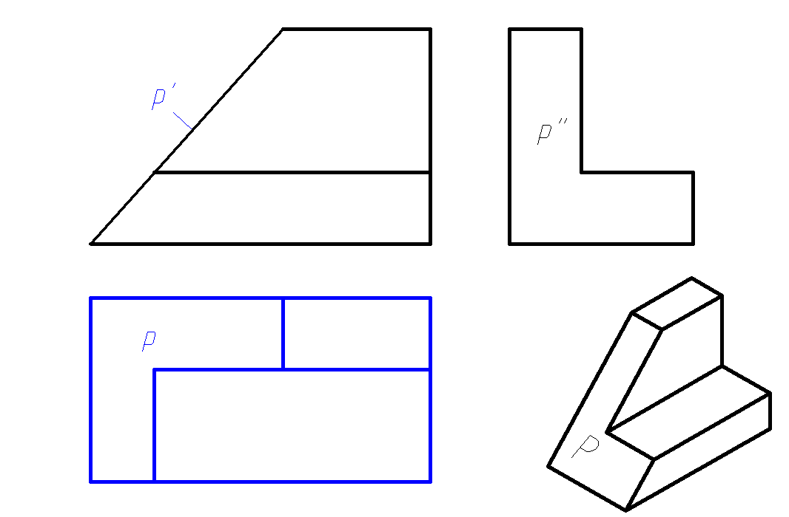
1. 求作俯视图，并标出面P的其余两个投影。

Slide 4
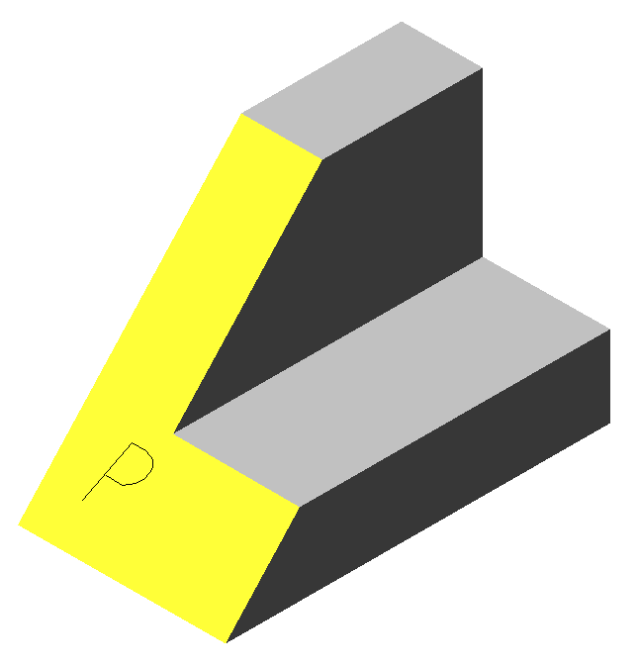
1. 求作俯视图，并标出面P的其余两个投影。

Slide 5
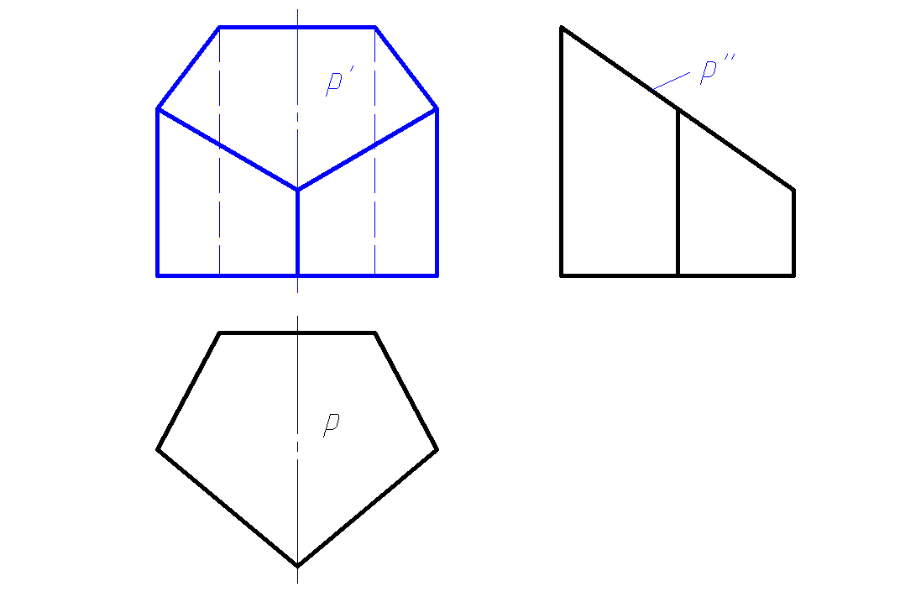
2. 求作主视图，并标出面P的其余两个投影。

Slide 6

2. 求作主视图，并标出面P的其余两个投影。

Slide 7
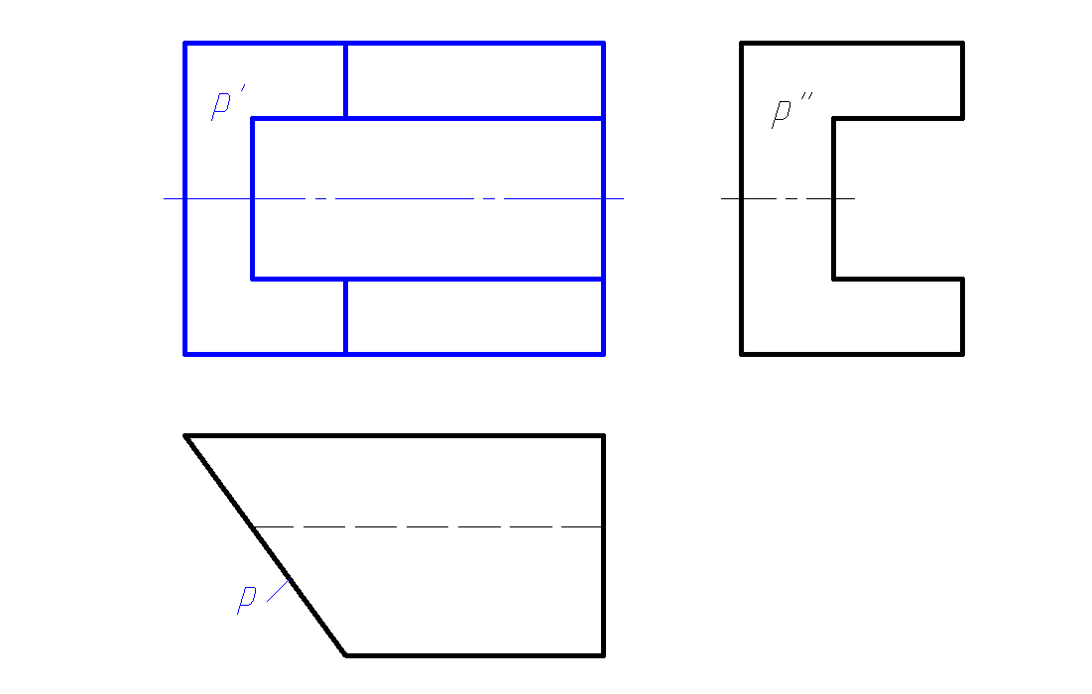
3. 求作主视图，并标出面P的其余两个投影。

Slide 8
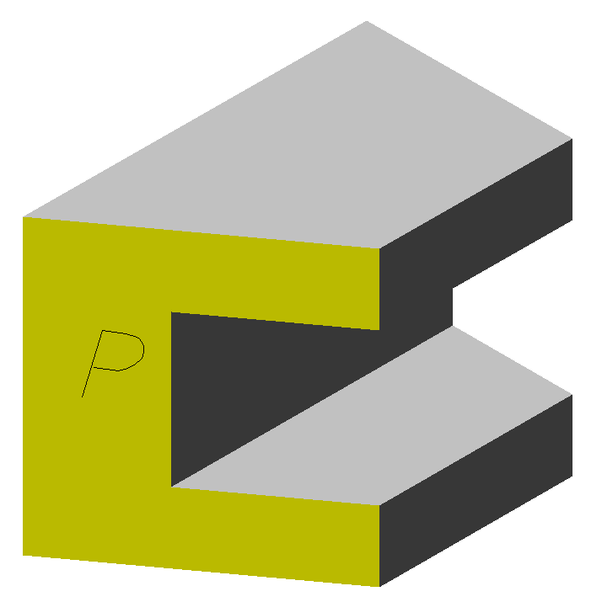
3. 求作主视图，并标出面P的其余两个投影。

Slide 9
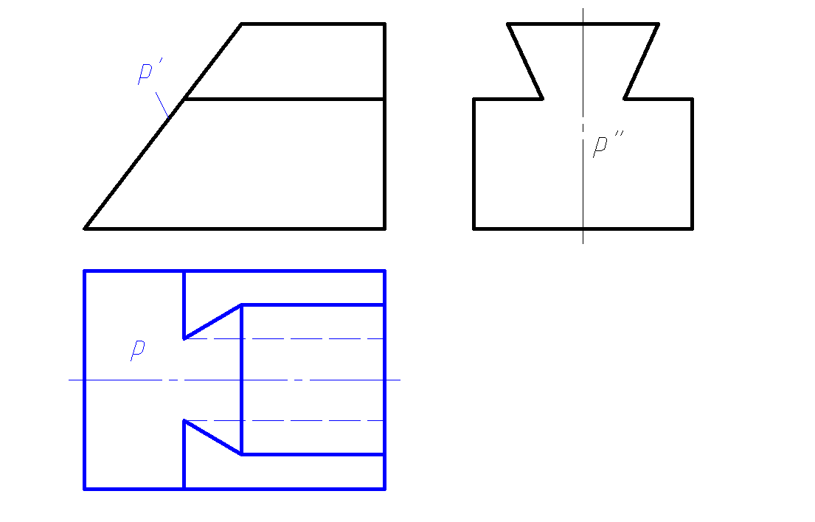
4. 求作俯视图，并标出面P的其余两个投影。

Slide 10

4. 求作俯视图，并标出面P的其余两个投影。

Slide 11
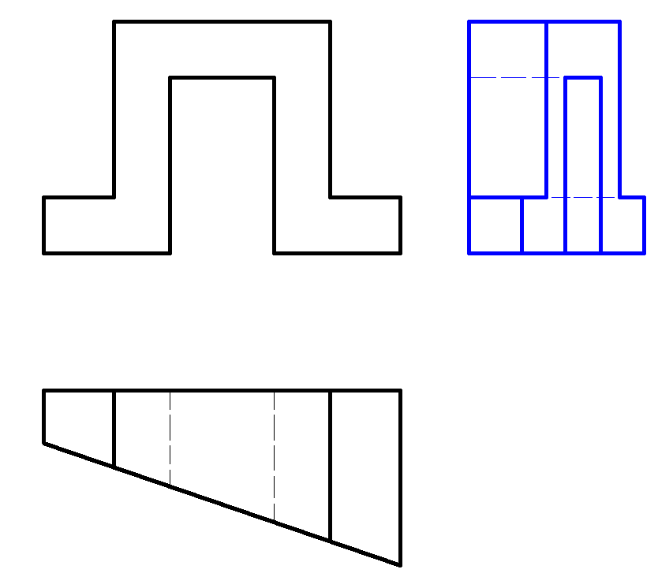
5. 求作左视图。

Slide 12

5. 求作左视图。

Slide 13
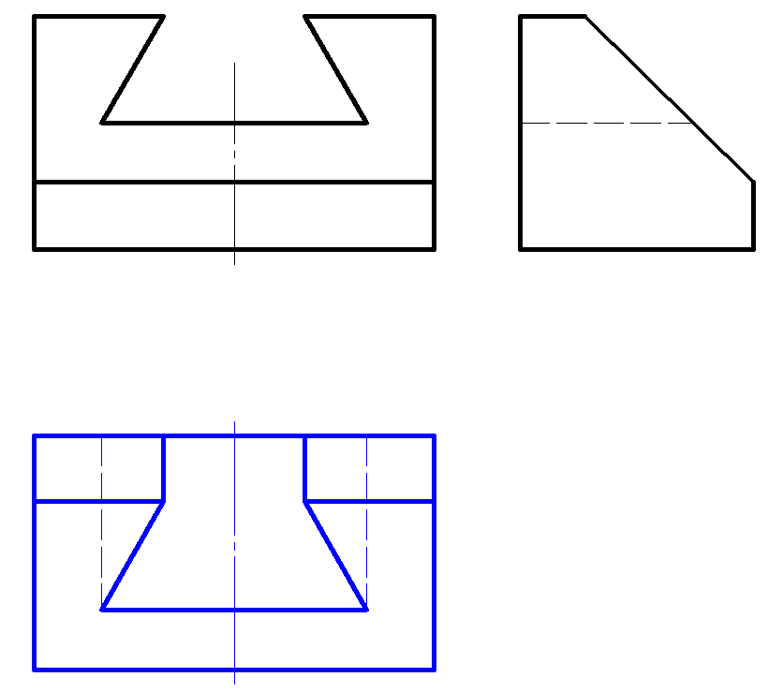
6. 求作俯视图。

Slide 14

6. 求作俯视图。

Slide 15
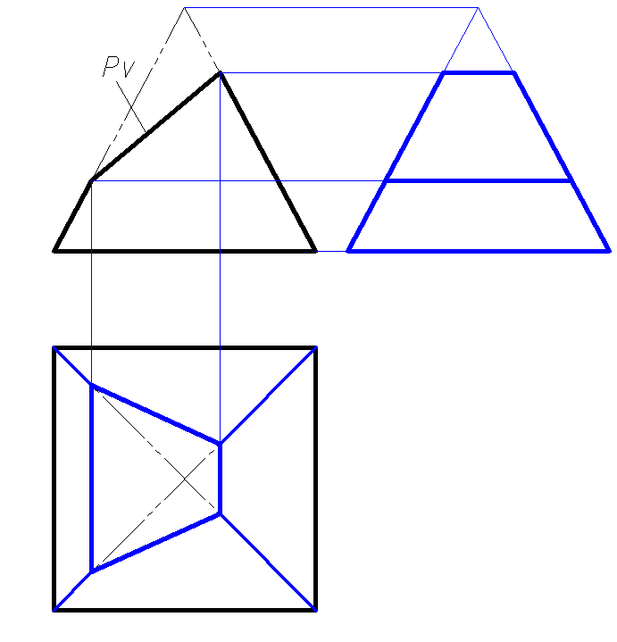
7. 四棱锥被正垂面P截切，完成俯视图，并作出左视图。

Slide 16
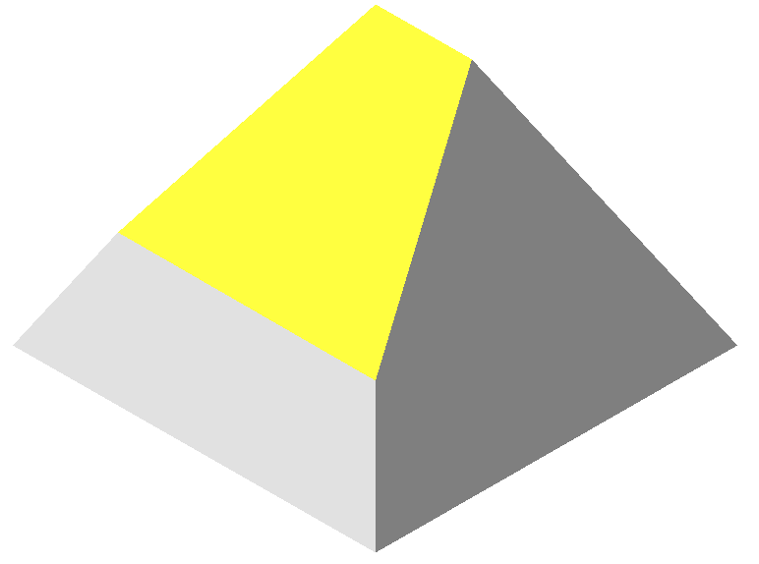
7. 四棱锥被正垂面P截切，完成俯视图，并作出左视图。

Slide 17
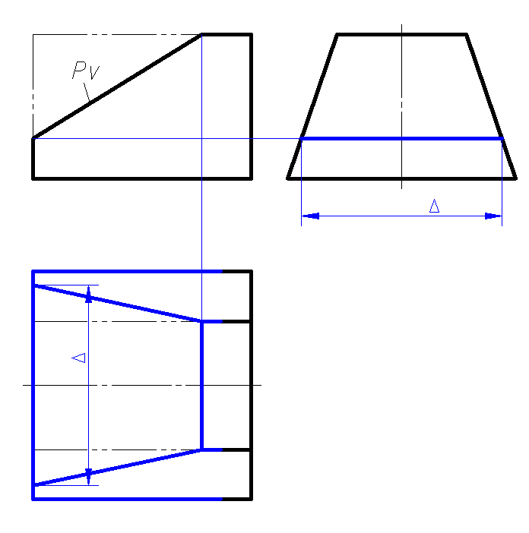
* 8. 梯形棱柱被正垂面P截切，完成左视图和俯视图。

Slide 18
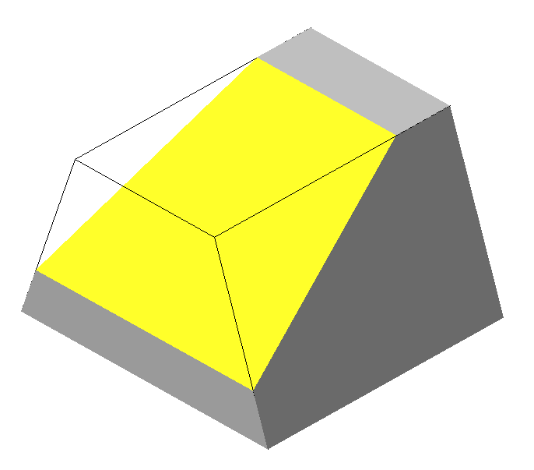
* 8. 梯形棱柱被正垂面P截切，完成左视图和俯视图。

Slide 19
5.2 平面与回转体相交

Slide 20
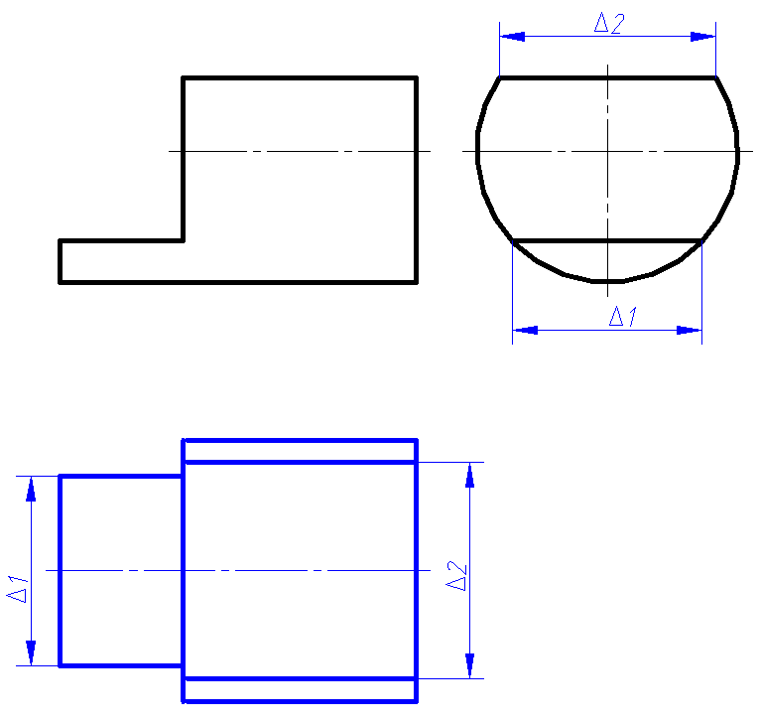
1. 求作俯视图。

Slide 21
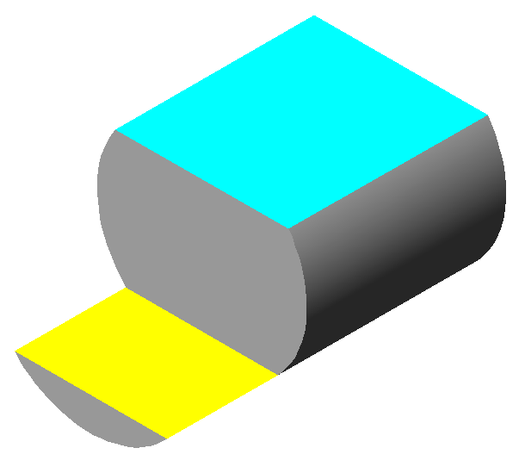
1. 求作俯视图。

Slide 22
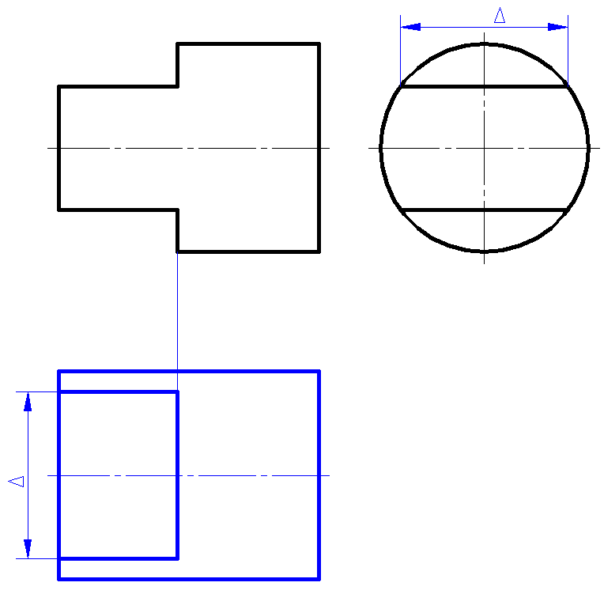
2. 求作俯视图。

Slide 23
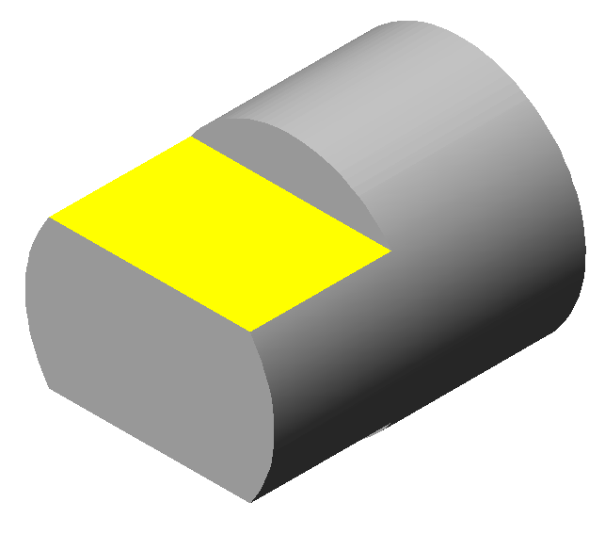
2. 求作俯视图。

Slide 24
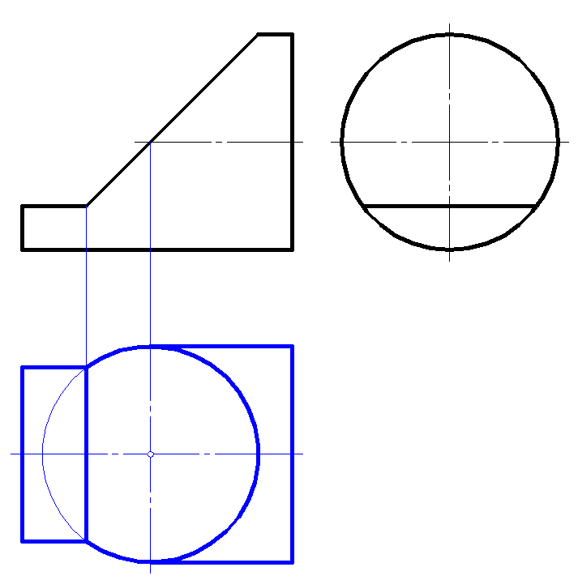
3. 求作俯视图。

Slide 25
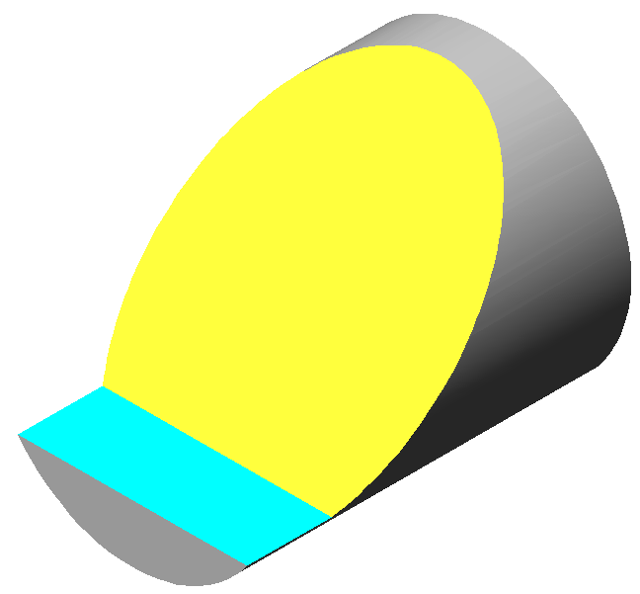
3. 求作俯视图。

Slide 26
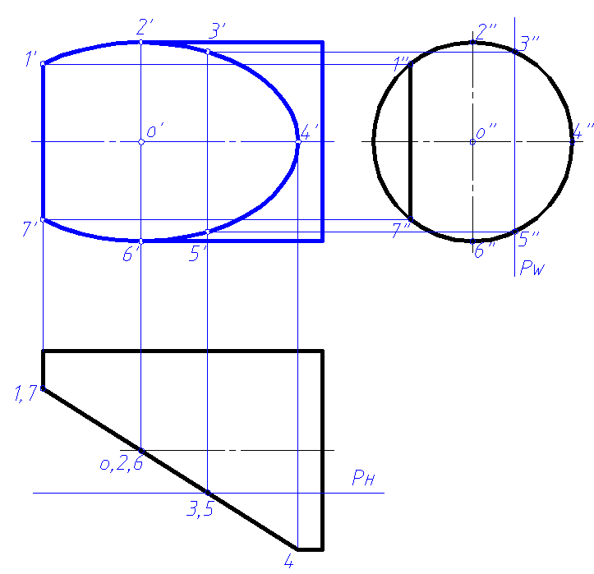
4. 求作主视图。

Slide 27
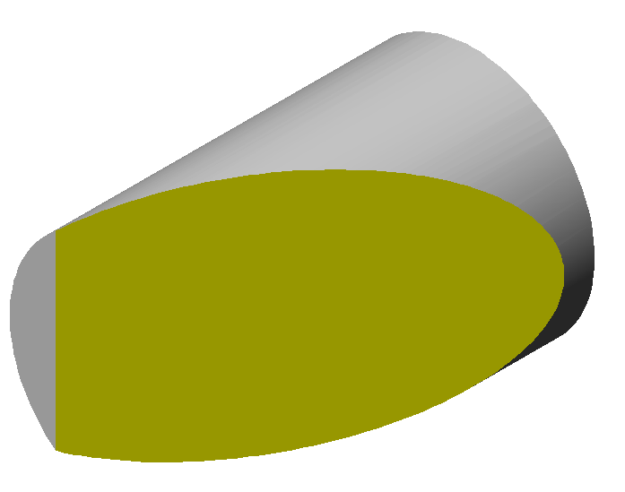
4. 求作主视图。

Slide 28
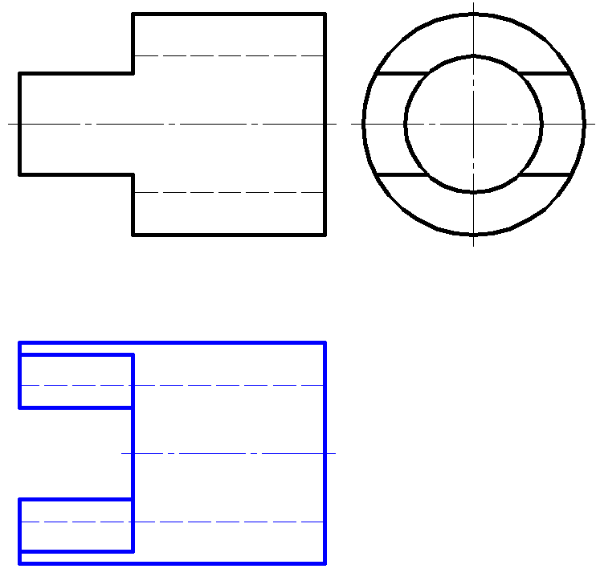
5. 求作俯视图。

Slide 29
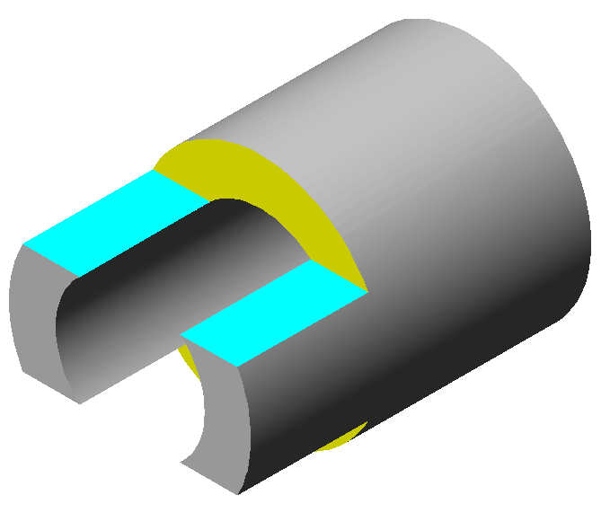
5. 求作俯视图。

Slide 30
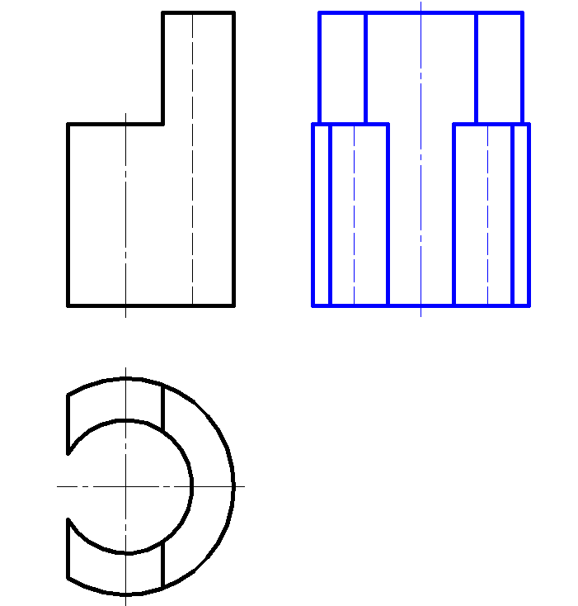
6. 求作左视图。

Slide 31

6. 求作左视图。

Slide 32
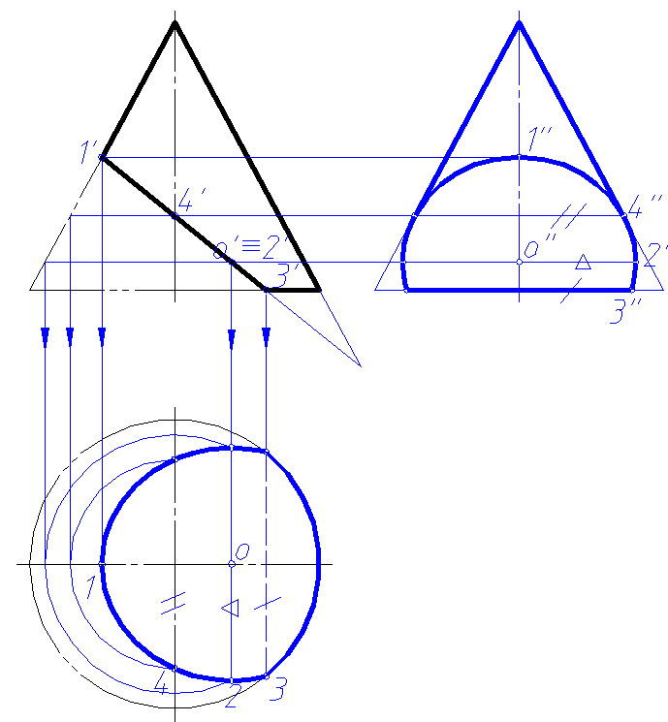
7. 完成俯视图，求作左视图。
注意：点II为椭圆短轴端点，应作出。

Slide 33

7. 完成俯视图，求作左视图。

Slide 34
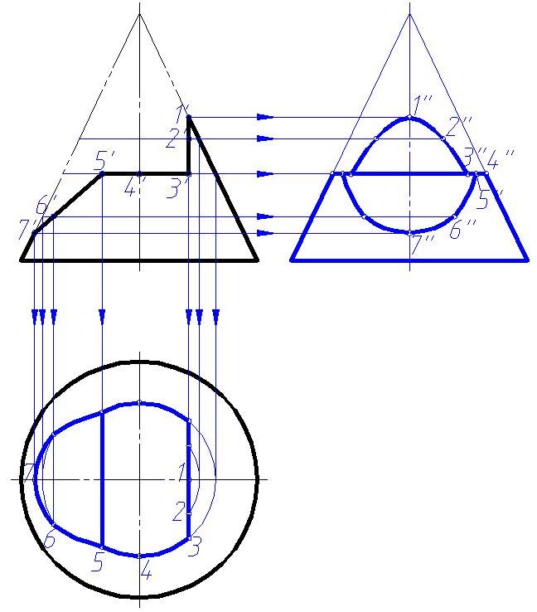
* 8. 完成俯视图，求作左视图。

Slide 35

* 8. 完成俯视图，求作左视图。

Slide 36
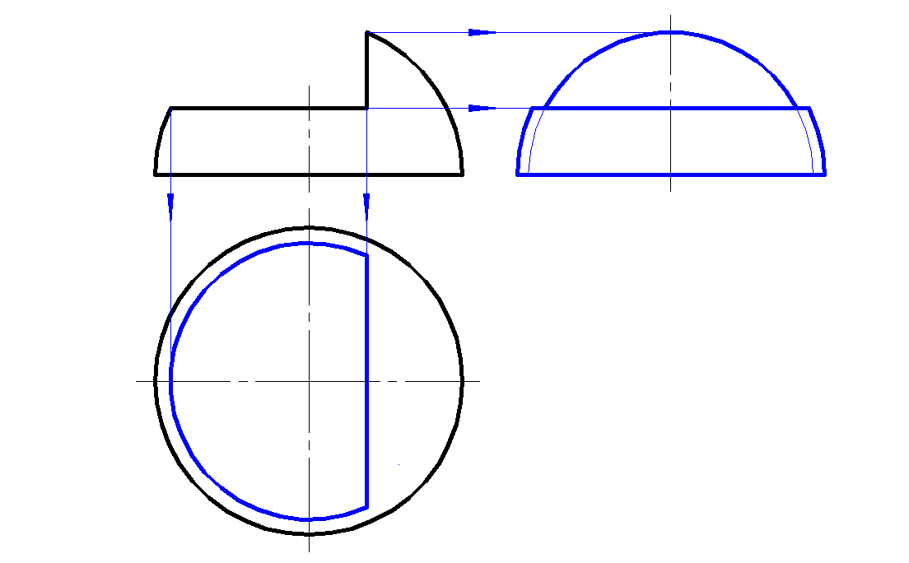
9. 完成俯视图，求作左视图。

Slide 37
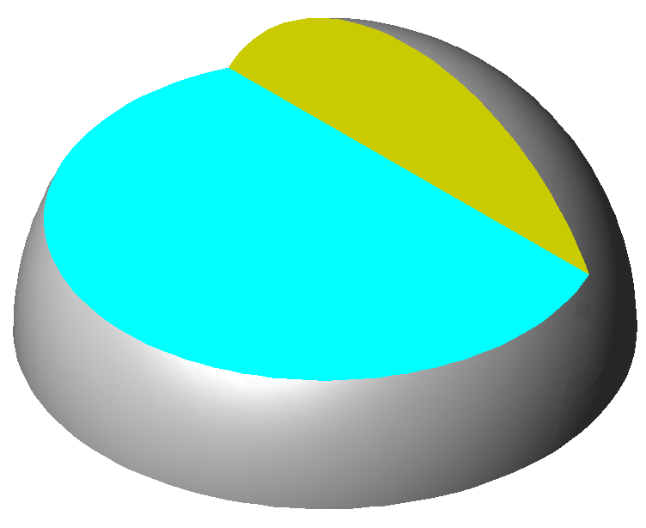
9. 完成俯视图，求作左视图。

Slide 38
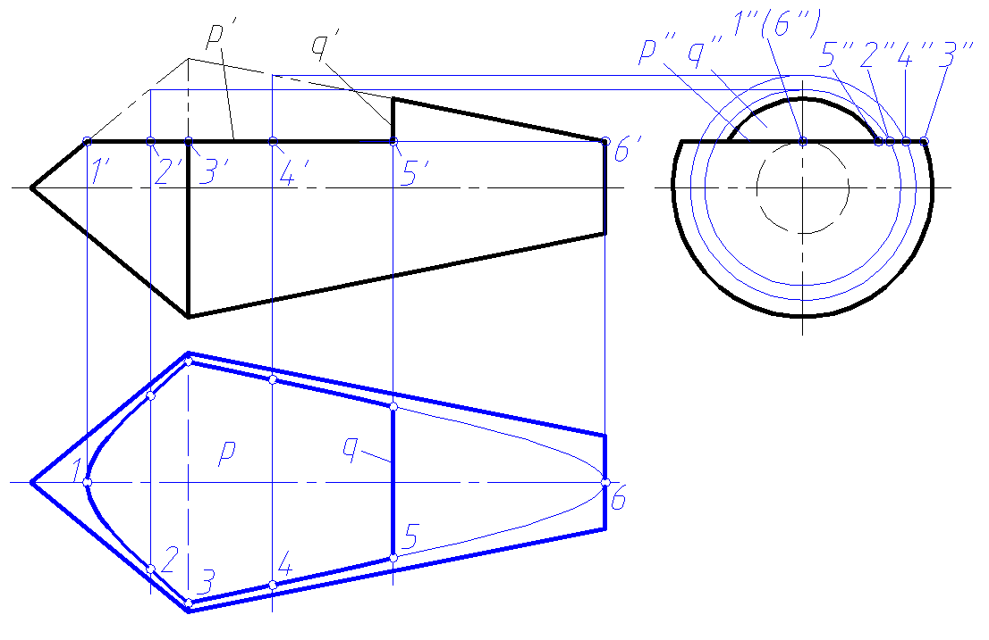
* 10. 求作俯视图。
双曲线

Slide 39
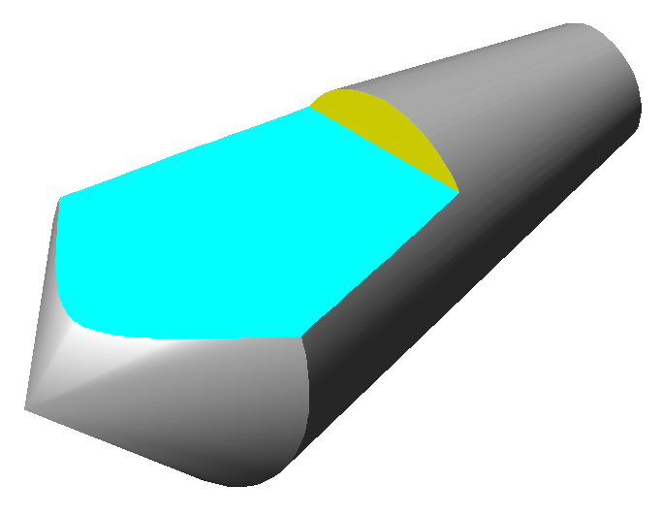
* 10. 求作俯视图。

Slide 40
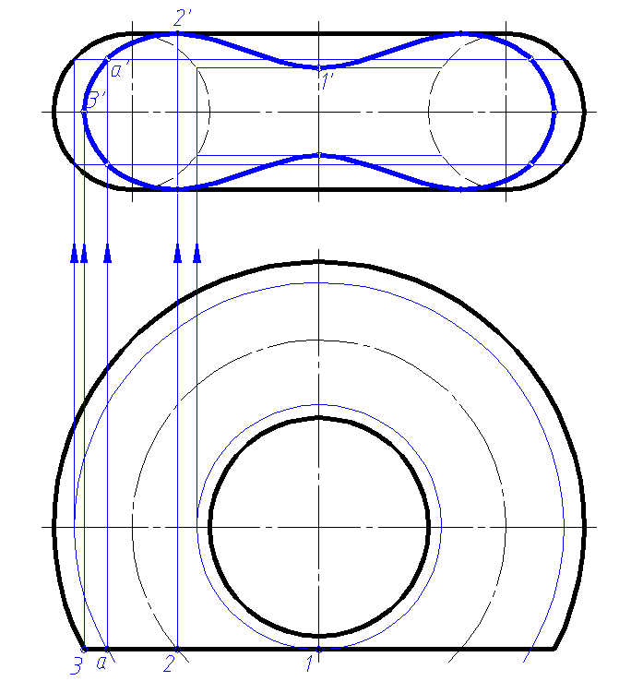

* 11. 完成主视图中所缺的交线。

Slide 41
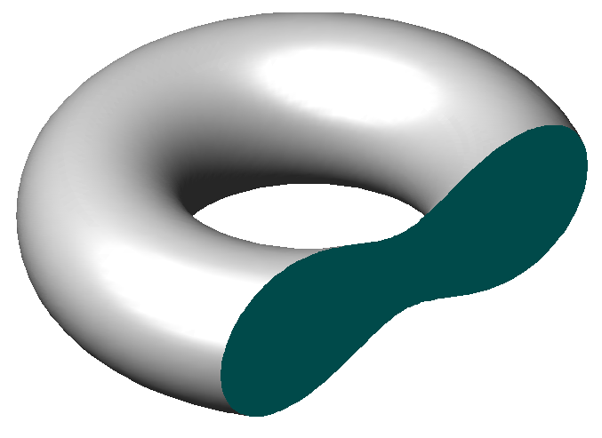
* 11. 完成主视图中所缺的交线。

Slide 42
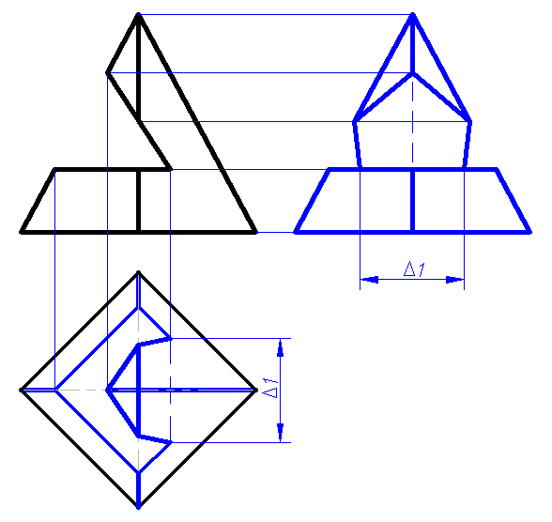
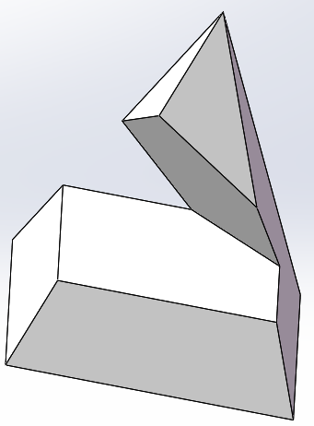
【补】8. 完成被正垂面截切的四棱锥的俯视图，并作出左视图。

Slide 43
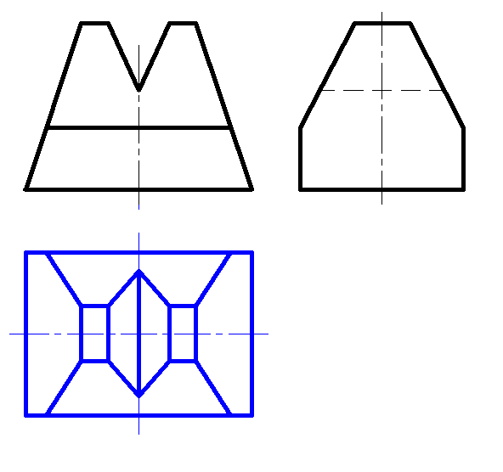
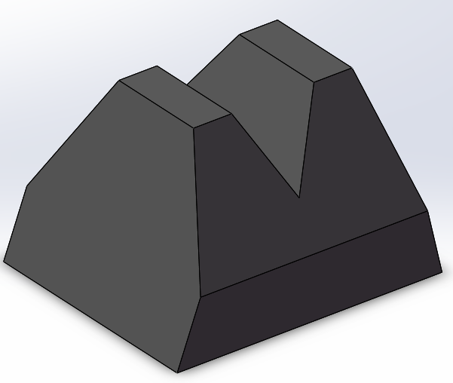
【补】 9. 求作俯视图。

Slide 44
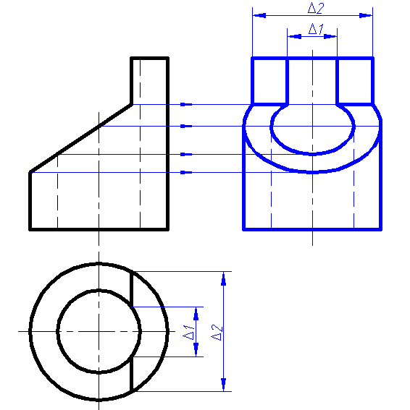
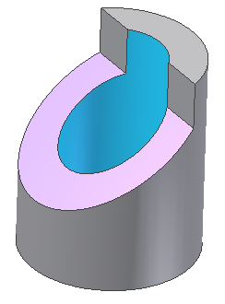
【补】 10. 求作左视图。

Slide 45
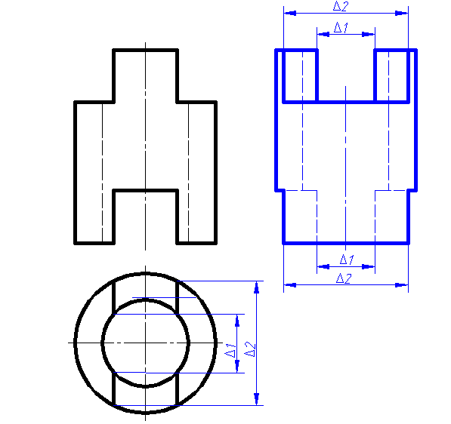
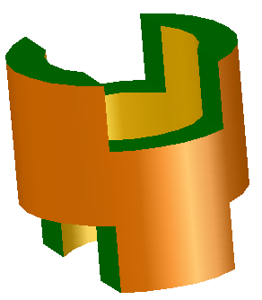
【补】 11. 求作左视图。

